Slide 1
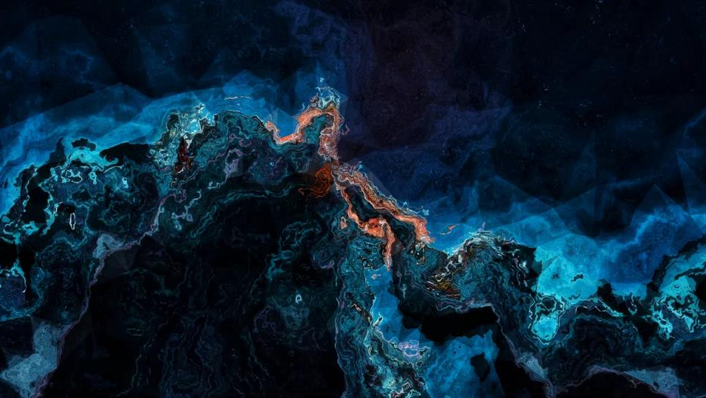
VOLCANO&AURORA PARK
造极登峰 大境非凡
滨州碧桂园·铂悦天筑营销中心开放暨火山极境滨州首展
活动策划思路案 / / 2021.04

Slide 2
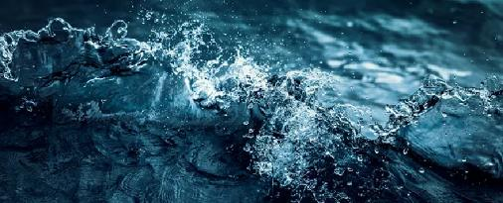
VOLCANO&AURORA PARK
滨州碧桂园·铂悦天筑
水镜之上，光影灵动，如幻境之美
登峰造极，山水自得，享归家之乐

Slide 3
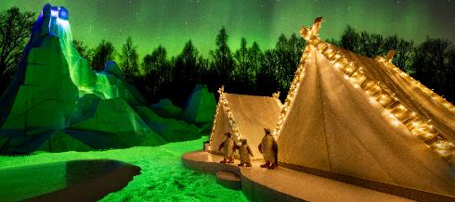
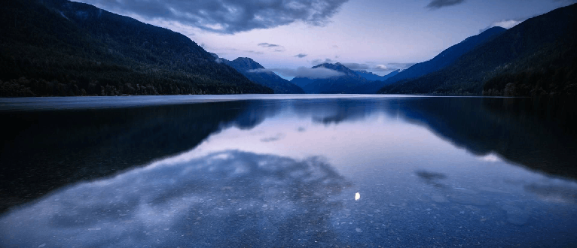
VOLCANO&AURORA PARK
滨州碧桂园·铂悦天筑
一次等待许久的亮相，为美好筑家而来；
一场如梦如幻的盛典，演绎无尽荣光！
一场盛世流光的感官享受，一段令人难忘的梦幻之旅即将开启···

Slide 4
CITY
VOLCANO&AURORA PARK
面向全城
点燃滨州
关键词
山水/极致/大境/光影
Facing the whole city to light jiaxing
keyword
The positioning concept of high-end life circle
Luxury fitness style mansion high / gradation/shineing

Slide 5
打造一场
VOLCANO&AURORA PARK
引爆性的活动
真正做到
MAXIMIZ
引爆点/记忆点/创新点
Facing the whole city to light jiaxing
keyword
The positioning concept of high-end life circle
Luxury fitness style mansion high / gradation/shineing

Slide 6

VOLCANO&AURORA PARK
OUR
活动内容
SITE LAYOUT
GREATTOWNS MASION
FREQUENTLY, YOUR INITIAL FONT CHOICE IS TAKEN OUT OF YOUR HANDS; COMPANIES OFTEN SPECIFY A TYPEFACE, OR EVEN A SET OF FONTS, AS PART OF THEIR BRAND GUIDES

Slide 7

VOLCANO&AURORA PARK
<第一幕>
“铂悦天著·前期宣传”

Slide 8
前宣计划-大力输出
前宣排布
VOLCANO&AURORA PARK
STEP ONE
STEP TWO
STEP THREE
STEP FOUR
以唐宫盛宴网红出街
制造问题
“为何全城突现唐宫盛宴”
提出疑问，吸引人群
物业巡游
带有项目及活动信息全城巡游
达到最大活动输出力度
微信平台
倒计时单页活动预告
二次输出活动信息
微信平台
后宣推文+小视频+九宫格
扩大影响力
可投放平台：
建议平台-微信公众号、朋友圈、抖音平台等

Slide 9
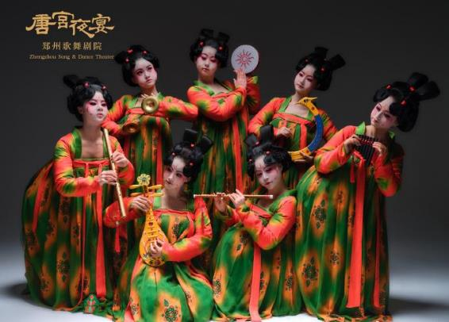
事件营销-持续发酵
？
为何全城出现
河南春晚-唐宫夜宴
VOLCANO&AURORA PARK

Slide 10

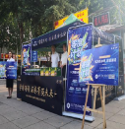
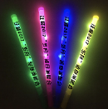

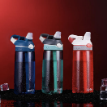

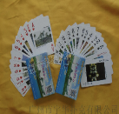
拓展活动—网红主题外拓
拓展目的
无棣碧桂园现处于客户拓展期，现选取无棣圣豪超市作为网红主题外拓活动举办场地，同时利用项目展点进行演出，促进项目宣传，要求外拓现场设置手持kt板、荧光棒，并统一人员服装， 吸引围观扩大声量。；
拓展内容
活动主题：焕新碧桂园 畅想梦想家 活动时间：4月11-12日（无棣碧桂园4月17日售楼处开放）
无棣项目：现选取无棣圣豪超市作为网红主题外拓活动举办场地，同时利用项目展点进行演出并直播，促进项目宣传，要求外拓现场设置手持kt板、荧光棒，并统一人员服装， 同意输出4月17日售楼处开放；
拓展内容：与景区、商圈人流密集区设置展点、展架等物料，以挪车卡、镭射袋、定制水杯、扑克牌等物料进行拓客派发，凤凰云注册领取，置业顾问手持kt板、荧光棒、统一服装；
示意照片
拓展地点
山钢&中南全民健身广场、惠民碧桂园孙武广场、博兴碧桂园人民广场、邹平碧桂园全民健身广场、商河碧桂园人民广场；
活动费用
单项目预估费用5000元，无棣碧桂园预估费用8000元，片区共计费用38000元。

Slide 11
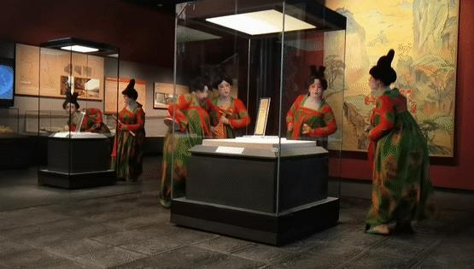
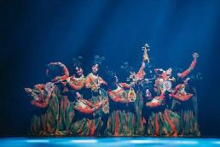
事件营销-持续发酵
前期搭建火山极境，大唐小姐姐们配合进行主题场景拍摄，光影交错间，梦回大唐，感受沉浸式的饕餮盛宴。剪辑前悬短视频释放，引发人群关注，为开放活动充分造势。
VOLCANO&AURORA PARK
全城抱枕派送

Slide 12
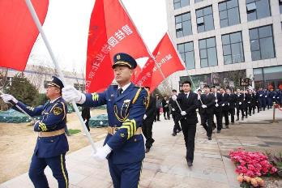
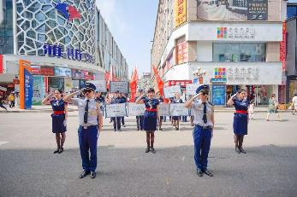
事件营销-持续发酵
VOLCANO&AURORA PARK
物业全城巡游
01 物业巡游覆盖范围大
碧桂园物业巡游活动在我市上演，邀请全市百姓进行检阅。
02 强有力输出活动信息
旗帜手举牌上可定制项目信息，二维码，活动信息，对项目及活动进行强有力输出；
03 物业团队吸粉，引起广泛关注
充分展示物业团队的面貌及水平，增加市民对碧桂园物业的好感度和美誉度，引起全城的广泛关注。

Slide 13



倒计时稿-二次输出
微信单页倒计时宣传
活动开始前进行朋友圈预告
发挥派送活动积攒的人气
公众号进行二次活动信息预告及输出
VOLCANO&AURORA PARK

Slide 14
VOLCANO&AURORA PARK
<第二幕>
“铂悦天著·初现大镜”

Slide 15
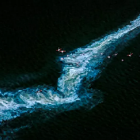
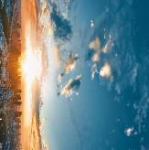
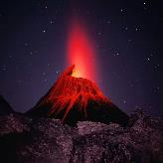
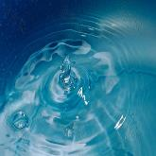
布置理念：以光影美学及登峰造极做为轴心布场
移步换景，即为一大步
VOLCANO&AURORA PARK
“光影”
“天境”
“登峰”
“灵动”
造极登峰，大境非凡……

Slide 16
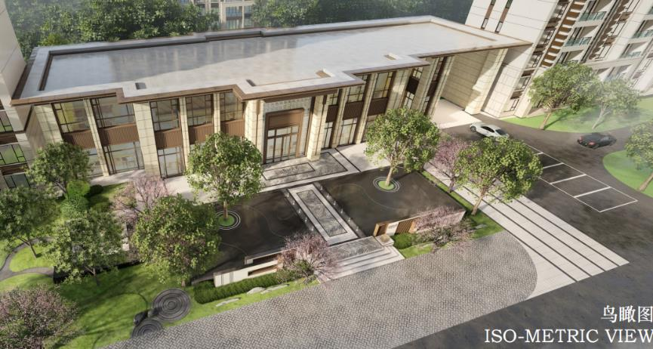
平面布局图
现场平面图
VOLCANO&AURORA PARK
仪式区
模特迎宾
火山极境
水上演绎
水上演绎
签到处
迎宾造景

Slide 17
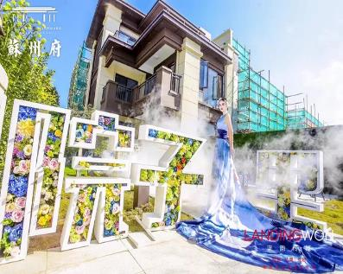
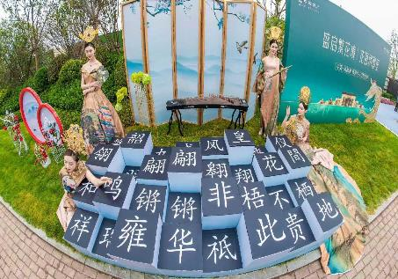
主题迎宾
VOLCANO&AURORA PARK
现场设置主题迎宾造景，融合项目调性元素，结合项目信息立体字，模特于立体字旁进行互动迎宾。

Slide 18
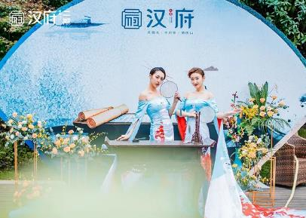
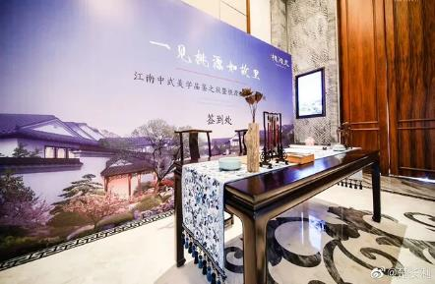
签到处
VOLCANO&AURORA PARK
售楼处入口右侧设置签到处，融合府系归家仪式，使得入场签到充满仪式感。

Slide 19
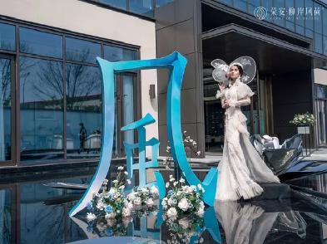
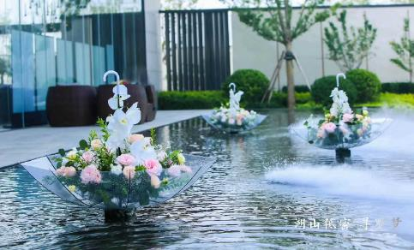
水系装饰：
VOLCANO&AURORA PARK
针对入场两侧水系，布置立体字和花伞装饰，水镜之上，花舞倾城，营造充满艺术氛围的现代生活气息。

Slide 20
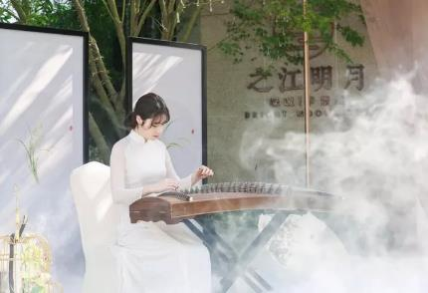
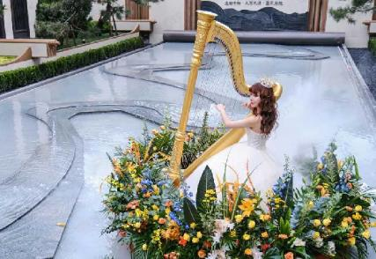
古乐迎宾：
VOLCANO&AURORA PARK
水系上安排古筝或竖琴进行表演，烘托活动现场氛围，吸引来宾注意。

Slide 21
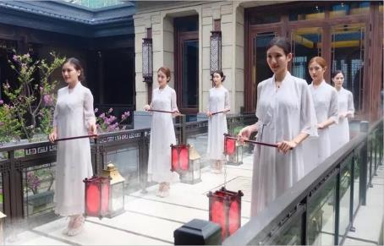
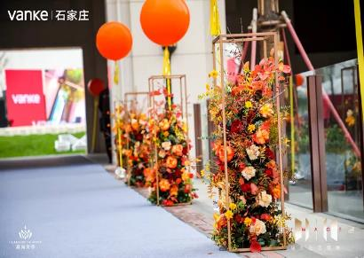
迎宾通道
VOLCANO&AURORA PARK
入场通道区整体铺设红色地毯，安排模特立于两侧互动迎宾，搭配迎宾花柱，增添现场氛围。

Slide 22
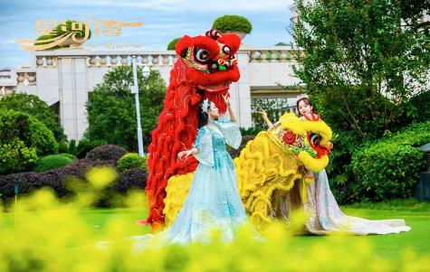
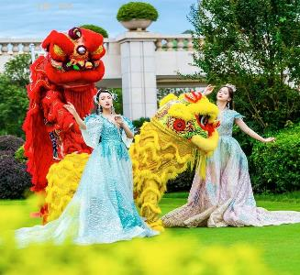
园区互动区域
VOLCANO&AURORA PARK
园区空场地，传统舞狮和模特的互动合影，传递项目现代 / 舒心 / 自然 / 艺术的府系家园景观以及充满东方文化底蕴的现代简约生活方式。

Slide 23
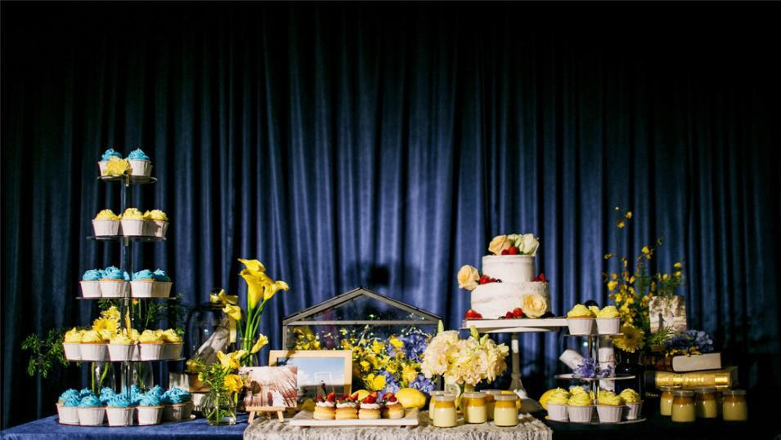
茶歇：奢享美味
VOLCANO&AURORA PARK
现场精致茶歇摆台，各式美味的糕点、茶水供来宾自由品鉴，奢享美味

Slide 24
VOLCANO&AURORA PARK
<第三幕>
“铂悦天著·非凡盛启”

Slide 25
活动流程/RUNDOW
VOLCANO&AURORA PARK
滨州碧桂园·铂悦天筑营销中心开放暨火山极境滨州首展-活动流程
时间 内容 详细
09:00—09:30 | 嘉宾签到，进入观礼区 | 来宾签到后，礼仪引导来宾步入观礼区，模特以优雅的姿态迎接嘉宾的到访，营造现场氛围
09:30—09:35 | 开场节目 | 开场舞蹈 ，优雅的舞蹈，彰显 滨州碧桂园·铂悦天筑精致生活与高端品质
09:35—09:40 | 主持人致开场辞 | 主持人开场白，介绍活动嘉宾及流程
09:40—09:45 | 领导致欢迎辞 | 欢迎来宾出席营销中心开放活动
09:45—09:50 | 开放仪式 | 主持人邀请领导上次剪彩，完成开放仪式
09:50—10:00 | 互动抽奖 | 互动抽奖，送上精美礼品
10:00—11:30 | 仪式结束，来宾参观内场，互动抽奖 | 主持人宣布开放仪式结束，邀请来宾移步内场，参观项目，参与打卡、互动暖场

Slide 26
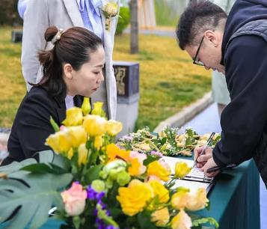
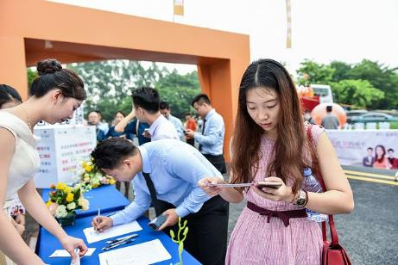
签到入场
VOLCANO&AURORA PARK
来宾到场后在工作人员的引导下完成签到。

Slide 27
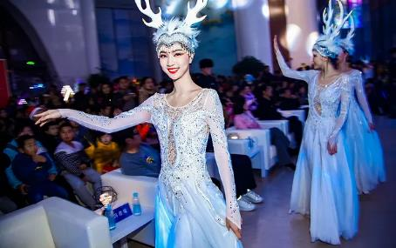
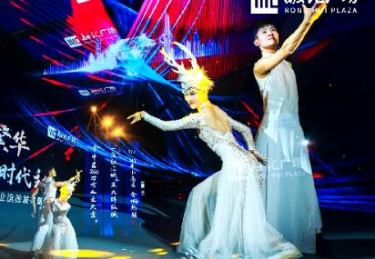
开场表演：
VOLCANO&AURORA PARK
开场节目推荐双人舞《鹿灵》，演绎山水之乐下的恬淡闲适生活的灵动呈现，契合项目的调性的同时，增添开放活动氛围。

Slide 28
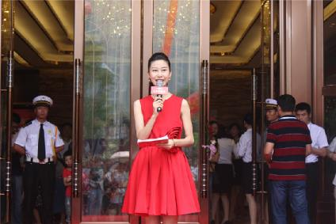
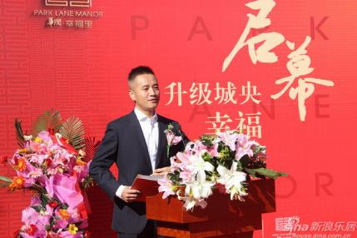
致辞环节
主持人出场，介绍来宾、媒体，及本次活动意义。 领导致欢迎词，并简单介绍项目信息。
VOLCANO&AURORA PARK

Slide 29
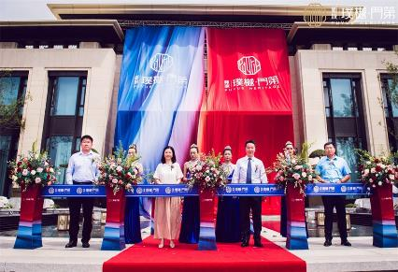
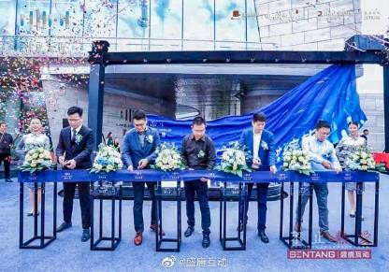
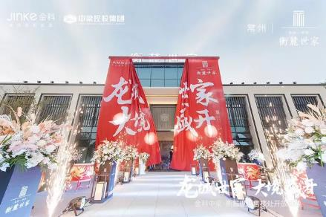
开放仪式
VOLCANO&AURORA PARK
售楼处入口两侧布置定制绸布，呈现活动信息，同时布置剪彩花柱，上部点缀鲜花装饰，定制LOGO带，由礼仪递上金剪进行剪彩仪式，同时吸幕机吸走绸布，项目亮相，象征售楼处正式开放。

Slide 30
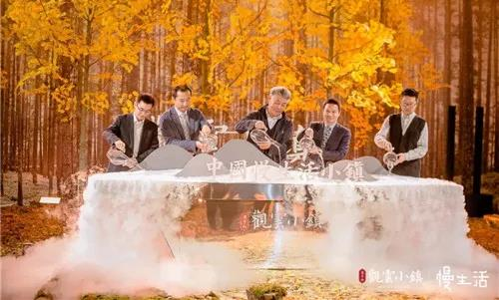
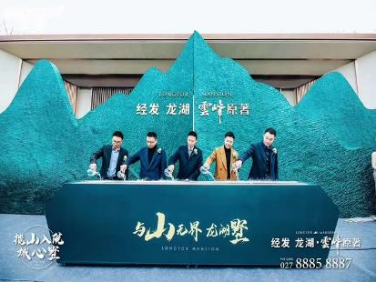
开放仪式（备选）
VOLCANO&AURORA PARK
定制山水启动台，将杯中水导入启动台，项目名升起，寓意滨州碧桂园·铂悦天筑正式开放。

Slide 31
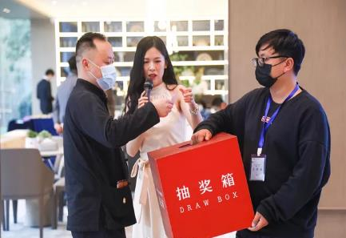
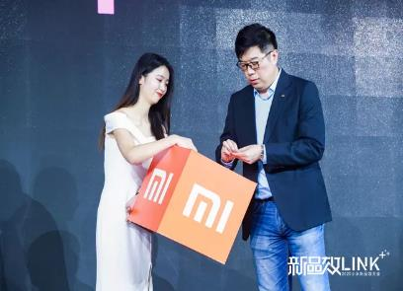
互动抽奖
主持人邀请领导进行互动抽奖，送上精美礼品。
VOLCANO&AURORA PARK

Slide 32
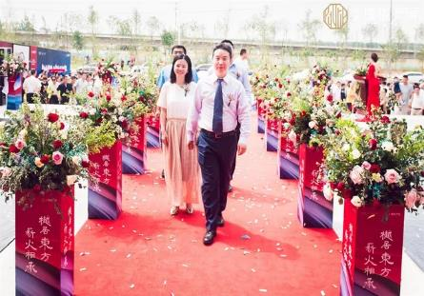
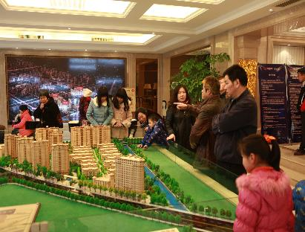
项目参观
进入内场———沙盘讲解、体验馆、示范区参观。
VOLCANO&AURORA PARK

Slide 33
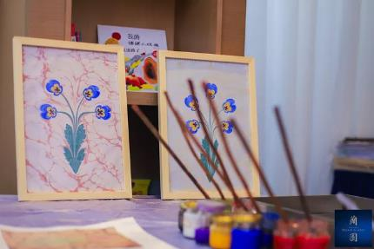
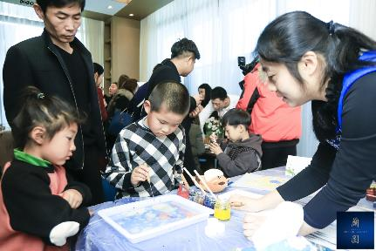
互动暖场
灵动水韵，天然画境，利用大自然的力量，在水中发挥奇思妙想，用五彩斑斓的颜料，晕染天马行空的画境，现场提供创意水拓画体验，邀您与孩子一起，创造不一样的周末。
VOLCANO&AURORA PARK

Slide 34
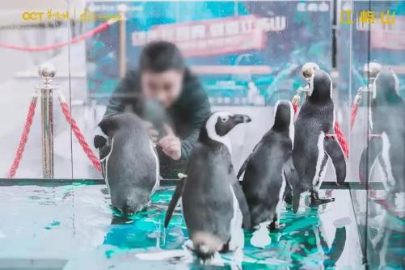
[极地来客]
VOLCANO&AURORA PARK
圆滚滚、胖乎乎的身体
走起路来一摇一摆
一身的黑白礼服，自带绅士感
地球最萌生物——企鹅
随便挥挥小翅膀、跺跺小脚
粉丝的欢呼声立马就是此起彼伏

Slide 35
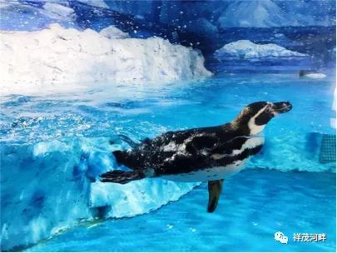

[极地来客]
VOLCANO&AURORA PARK
远道而来的“明星嘉宾”——极地企鹅漂洋过海抵达 滨州碧桂园·铂悦天筑营销中心，活动当天就可以切身看企鹅卖萌了在这里，您可以近距离接触极地动物、感受极地风情。

Slide 36
VOLCANO&AURORA PARK
<第四幕>
“铂悦天著·火山极境”

Slide 37


Slide 38



流淌冰与火 穿越南北极
自湖光中醒来 奔赴星辰沙海
引一束光 绘万千梦影

Slide 39


Slide 40

全球首展 火热启幕
······

Slide 41

2021年最前沿的展陈装置-火山极境,独立IP巨制，耗时五年倾情呈现。
前卫梦幻的想象，使得火山极境能够清晰地满足商业需求，
领先于潮流，超越数字娱乐，丰富而真实的互动预期。
我们致力于将自然与科技结合，打造一个又一个沉浸十足的交互体验。

Slide 42

一座流淌极光的火山，为这个世界注入无限梦幻，在这个世界里畅游，与光无限亲近，在光的世界中创造光，超强的互动可玩性，在震撼的同时创造极大的乐趣。
在这个展览中我们能够领略到来自极地火山的光影艺术、设计和交互体验的最高表现，观众在全场景火山主题世界里，一步步完成对火山极境世界的探索，在尽情触光和感受快乐的同时，完成对自我心灵的疗愈。
全球首个火山IP全场景火山主题世界展

Slide 43

[板块概览]
极光火山
极地沉浸
企鹅冰岛
白熊领地
光之影画
梦幻穿越
星辰沙海
精灵小屋

Slide 44

[平面规划]
VOLCANO&AURORA PARK

Slide 45

[极光火山]
VOLCANO&AURORA PAPK
火山冰川上的绚丽极光
一个美得令人“窒息”的地方
当极光与火山结合
梦幻场景让你不敢相信

Slide 46


[极光火山]
创意风格：沉浸×高颜值
VOLCANO&AURORA PAPK
将极光与火山喷发场景进行结合，火山喷发岩浆与北极光交相辉映，呈现一幕神奇景象，宛如北极光在一座正在喷发的火山上空闪耀。

Slide 47

[极地沉浸]
VOLCANO&AURORA PAPK
极地冰川，
晴朗星空的映衬下巍峨矗立，
而冰川极光,是极地藏在星空里的温柔，
极光下的冰川，星空下的极光，
共同相遇在这片极北大陆。

Slide 48

[极地沉浸]
创意风格：经典打卡 x 沉浸式体验
VOLCANO&AURORA PAPK
现场还原极地场景，近距离观赏一望无际的冰川，还有许多野生动物出没，白熊领地、企鹅家族纷纷到场。

Slide 49

[企鹅冰岛]
VOLCANO&AURORA PAPK
以极地火山为主题打造的“企鹅冰岛”，
造型各异、栩栩如生的企鹅站在“冰山”上，
它们穿着燕尾服， 呆萌可爱，宛如一个憨憨，
瞬间把人带入了南极世界……

Slide 50


[企鹅冰岛]
创意风格：经典打卡 x 沉浸式体验
VOLCANO&AURORA PAPK
萌动企鹅展，定格萌宝企鹅家族的可爱瞬间，带你一秒穿越到南极冰岛，绝对刷爆你的朋友圈！打卡企鹅冰岛,一场超梦幻企鹅打卡即将来袭。

Slide 51


[白熊领地]
VOLCANO&AURORA PAPK
冰极白熊本是冰雪的霸主,
白熊领地，纷纷登场，栩栩如生，惟妙惟肖，令众多参观着不禁连声赞叹。

Slide 52



[白熊领地]
寒冷的冬天，在“北极荒原”上，
白熊一家四口，漫步雪地，看起来很悠闲。
VOLCANO&AURORA PAPK
创意风格：引人注目x免费打卡

Slide 53

[光之影画]
VOLCANO&AURORA PAPK
光影画，利用最先进的科技技术和绘画艺术技艺完美集合，形成了一个视觉冲击力极强的光影梦幻画卷，现场以光做画，光划过的地方，画幕会发出深邃的荧光，成就一个光与影的梦幻世界。

Slide 54





[光之影画]
创意风格：人气互动x光影画黑科技
表演者手持一支LED高亮手电筒，在一块绿色的留光型荧光板上快速移动，利用手电筒在荧光板上造成的亮度差和留光时间，“画”出各种绚丽唯美的图案。由于荧光板的留光时间大约只有几分钟，所以“画”出来的荧光线条会自动地慢慢淡去。
VOLCANO&AURORA PAPK

Slide 55



[梦幻穿越]
VOLCANO&AURORA PAPK
荧光跑道，如同一条璀璨的地上星河
为儿童们提供了一个梦幻般的休闲空间
儿童赛车的奔驰，发出荧光蓝的星光，于极地之间梦幻穿越。

Slide 56








创意风格：有趣×互动
VOLCANO&AURORA PAPK
[梦幻穿越]
荧光赛车跑道，小赛车选手们穿梭其中，五彩斑斓、如梦如幻的光影效果，令人大呼过瘾。

Slide 57

[星辰沙海]
VOLCANO&AURORA PAPK
漫天灿烂“星辰”，
闪耀着充满坚定信仰的“光”，
闪耀着奋斗不止的“光”，
闪耀着充满辉煌成就的“光”，
无数的光汇成了一望无际的“星辰沙海”

Slide 58




[星辰沙海]
创意风格：独一无二×交互
VOLCANO&AURORA PAPK
如同天上的女神往沙滩倾倒了无数的星辰，走在上面，宛如掉进深邃的璀璨星河，斑斑点点的荧光蓝，低下头会惊叹地发现，已经踩在星空里了。

Slide 59


[精灵小屋]
VOLCANO&AURORA PAPK
荧光百宝箱，
一个充满魔力的精灵小屋 ，
一个可以和精灵仙子们合作疗愈的能量光场，
启动你的精灵疗愈之手
一起来感受荧光下的昵光疗愈。

Slide 60




[精灵小屋]
创意风格：人气互动 x 减压 Max
律动云盘：感受律动中的光与影，在光影之中开始艺术创作之旅。
解压史莱姆：可以轻松制作出各种不同颜色的彩虹黏液,同时还可以尽情的揉捏这些黏液,十分治愈和解压。
VOLCANO&AURORA PAPK

Slide 61
VOLCANO&AURORA PARK
OUR
执行细节
EXECUTION DETAILS
GREATTOWNS MASION
FREQUENTLY, YOUR INITIAL FONT CHOICE IS TAKEN OUT OF YOUR HANDS; COMPANIES OFTEN SPECIFY A TYPEFACE, OR EVEN A SET OF FONTS, AS PART OF THEIR BRAND GUIDES

Slide 62


[模特服装推荐]
VOLCANO&AURORA PARK

Slide 63


[模特服装推荐]
VOLCANO&AURORA PARK

Slide 64

[主持人推荐]
主持人推荐：张扬
主持风格：专业、沉稳大气、热烈活力 •
主持类型：产品发布会、示范区开放、地产开盘、开幕式、赛事主持、车展等
成 绩：碧桂园山东区域大活动指定主持人 安徽中丞集团山东地区品牌宣讲人,碧桂园山东地区各项目发布会及开盘活动 • 济宁融创滨江一号、济宁府展厅开放，示范区开放活动 • 济宁中梁壹号院示范区开放活动 • 济宁中海城认筹启动活动 • 安徽中丞集团玖樟台项目发布会、开盘等活动 • 陕建地产广州路壹号院项目发布会及开盘活动 • 齐河保利黄河大观项目开盘
VOLCANO&AURORA PARK

Slide 65


[主持人推荐]
VOLCANO&AURORA PARK
主持人推荐：张梦婷
从业7年，省电台主持经历，上千余场
活动经验，为活动的成功保驾护航，
播音主持专业毕业、科班出身一级甲等、先后担任山东广播电台《家装帮到底》、《秀才来了》、济南电视台《一品汇》、《超级体验》等多档栏目主持人与嘉宾，在网络直播拥有固定数量的受众群
绿城·雪野湖桃花源项目生活馆及颐乐学院开放活动、威海·春风海岸生活体验馆示范区开放、碧桂园翡翠城案名发布会、高速绿城兰园客户答谢会、中新国际城盛大开盘、高速度绿城开盘

Slide 66


[摄影摄像]
现场提供专业的摄影摄像服务，全程记录活动细节，为媒体发布资料提供素材；并且录制花絮，活动后制作成10秒短视频用于朋友圈宣传；
VOLCANO&AURORA PARK

Slide 67


[执行预案]
雨备预案：活动遇到下雨天气则提前沟通是否推迟活动或搭建雨棚。
停车预案：安排专用停车区域，专人协调车辆进出
应急预案：安排数名工作人员，以应对可能出现的突发事件
医护预案：准备简单急救用品，以预防活动过程中出现的突发事件
VOLCANO&AURORA PARK

Slide 68

[嘉宾接待]
VOLCANO&AURORA PARK
安排专用停车区域，专人协调车辆进出
安排礼仪引领客户进入签到
从会场入口处开始至内场，沿途摆放指示牌， 并在重要场点安排礼仪进行指引工作

Slide 69
VOLCANO&AURORA PARK
谢 谢 观 看
活动策划思路案 / / 2021.04

